Slide 1
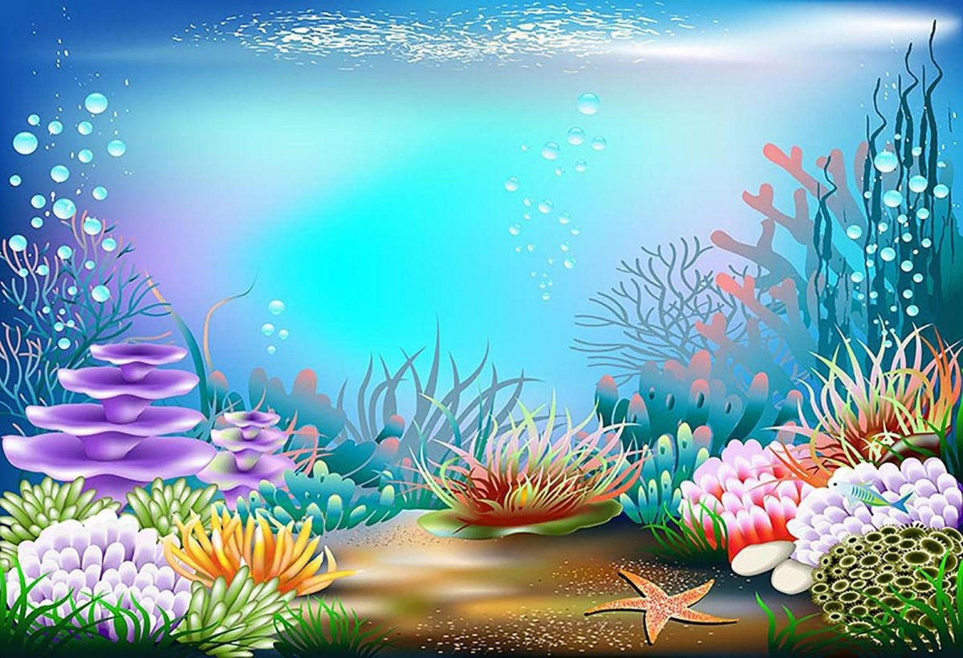
МАОУ «Гимназия №10, д/о «Снежинка»
воспитатель Кушнерова М.Л.
Интерактивная игра
«На дне морском».

Slide 2
Выбери игру
Назови морских обитателей
Расставь по порядку
Загадки
Рассели по домикам
Сосчитай рыбок
Прятки
Определи, куда плывут рыбки
Найди рыбок, которые отличаются от других
4 лишний
Что перепутал художник?
Помоги очистить морское дно

Slide 3
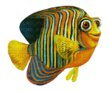
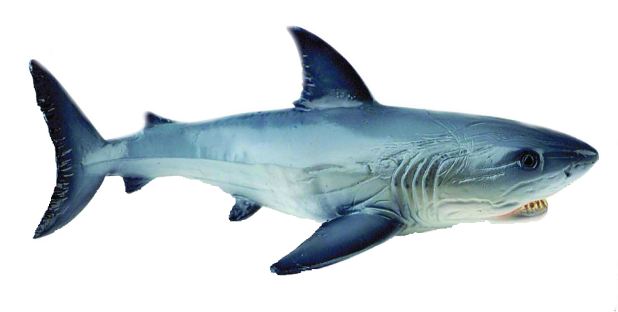
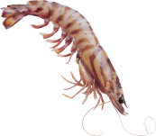
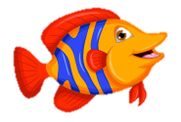
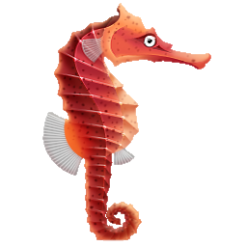
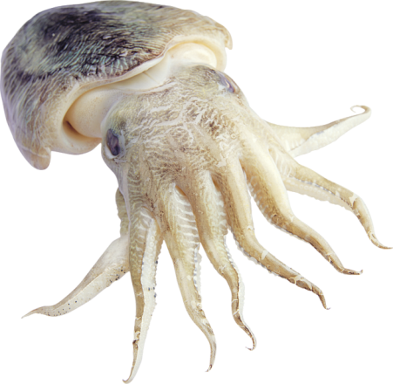
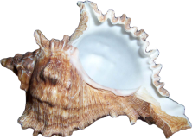
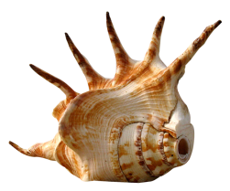
Назови морских обитателей.

Slide 4
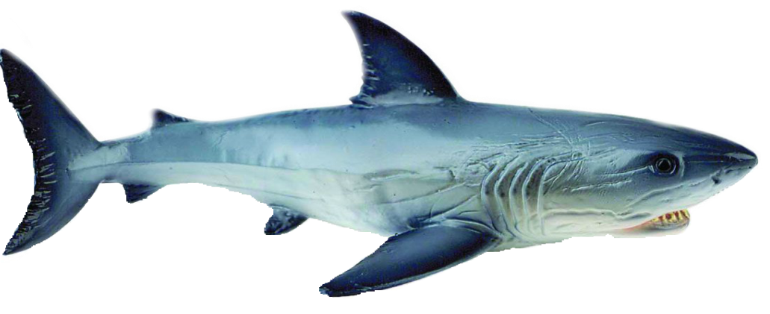
Загадки
Треугольником плавник, Океаны бороздит. Пасть от злости распахнула, Рыба-хищница …

Slide 5
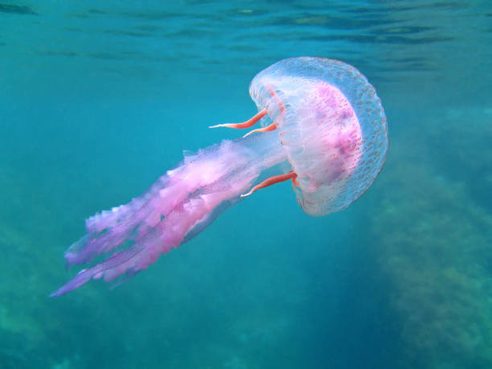
Волны к берегу несут Парашют — не парашют. Не плывет он, не ныряет, Только тронешь — обжигает…….

Slide 6
Так резвится и хохочет – Расплескать всё море хочет.
С плавниками, но не рыбка. Считать его рыбкой – Большая ошибка.

Slide 7
Через море-океан Плывёт чудо-великан, Прячет ус во рту, Растянулся на версту.

Slide 8
У родителей и деток Вся одежда из монеток.

Slide 9
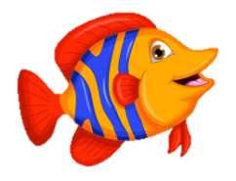
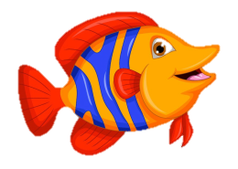
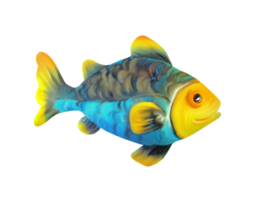
Сосчитай рыбок.
1
2
3
4
5
6
7
8
9
10

Slide 10
Сосчитай рыбок.
1
2
3
4
5
6
7
8
9
10

Slide 11
Сосчитай рыбок.
1
2
3
4
5
6
7
8
9
10

Slide 12
Сосчитай рыбок.
1
2
3
4
5
6
7
8
9
10

Slide 13
Сосчитай рыбок.
1
2
3
4
5
6
7
8
9
10

Slide 14
Сосчитай рыбок.
1
2
3
4
5
6
7
8
9
10

Slide 15
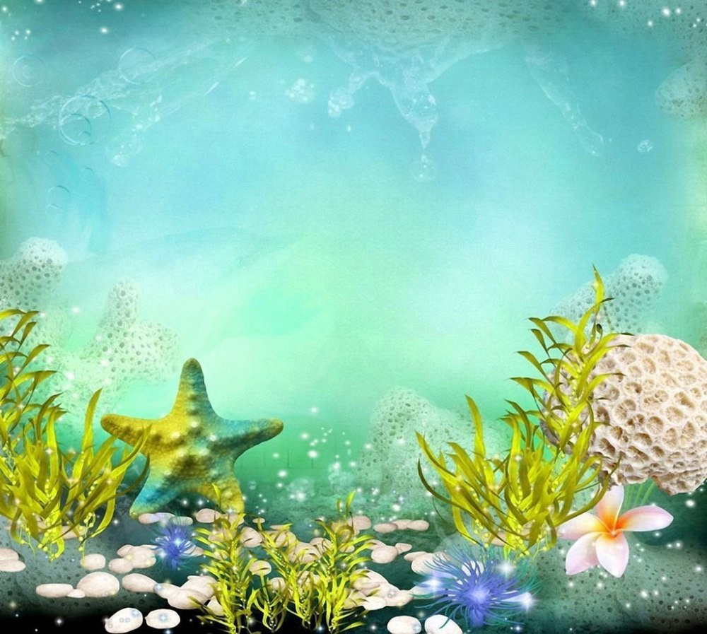
Определи, какие рыбки плывут налево.

Slide 16
Определи, какие рыбки плывут направо.

Slide 17
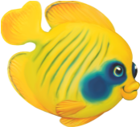
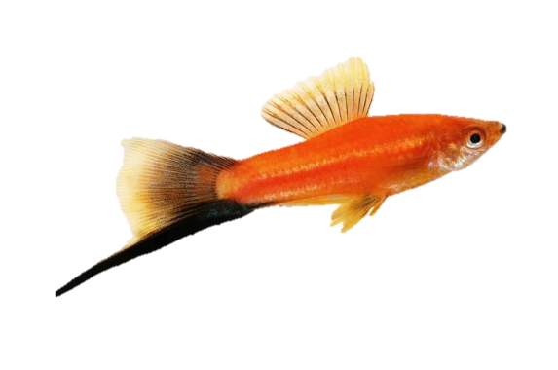
4 лишний

Slide 18
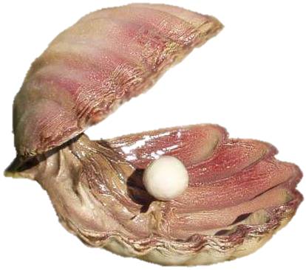
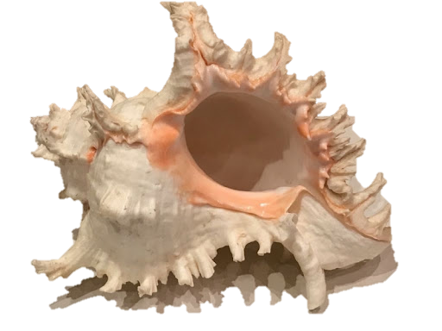
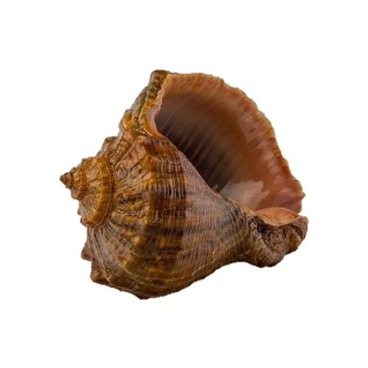
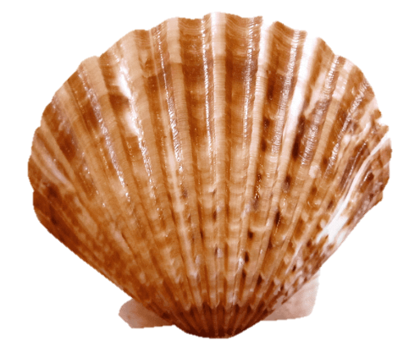
4 лишний

Slide 19
4 лишний

Slide 20
Расставь по порядку.

Slide 21
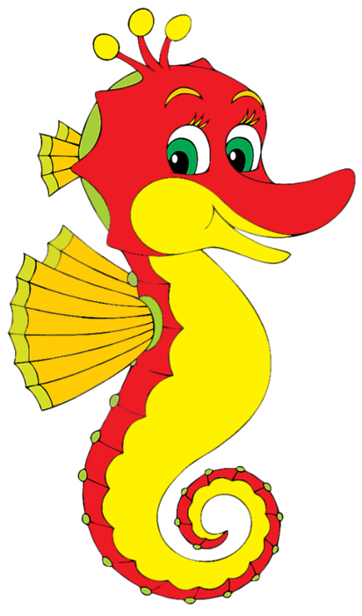
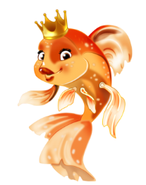
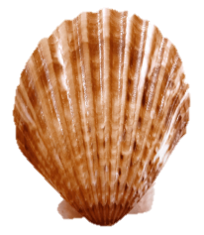
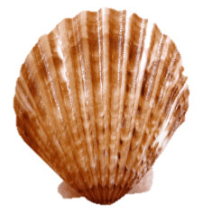
Расставь по порядку

Slide 22
Рассели по домикам

Slide 23
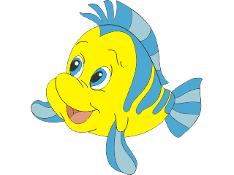
Рассели по домикам.

Slide 24
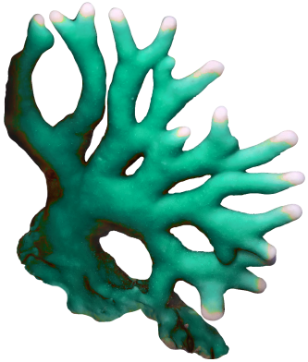
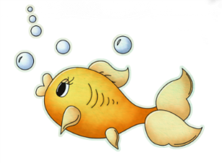
Прятки.

Slide 25
Прятки

Slide 26
Прятки.

Slide 27
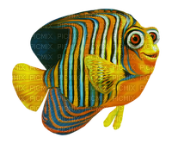
Найди рыб, отличающихся от остальных.

Slide 28
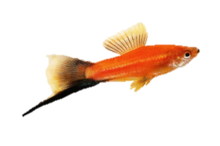
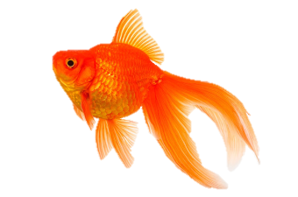
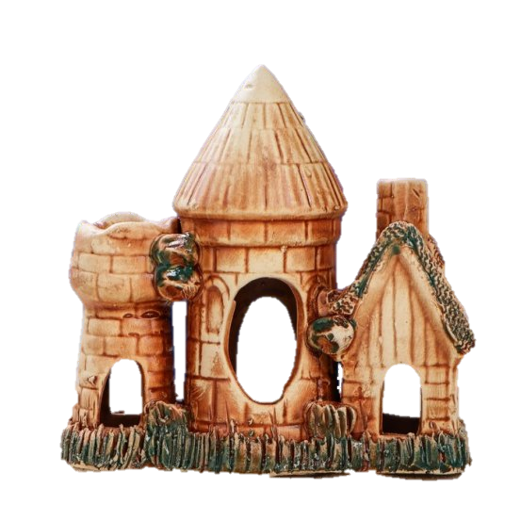
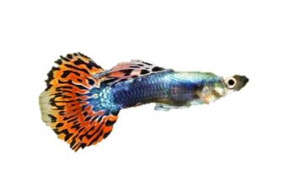
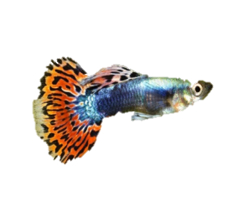
Что перепутал художник?

Slide 29
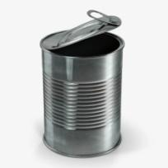
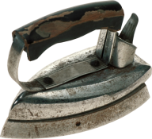
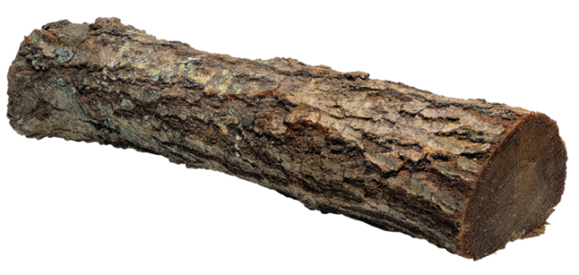
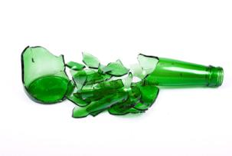
Помоги очистить морское дно

